Slide 1
CFG-GNF

Slide 2
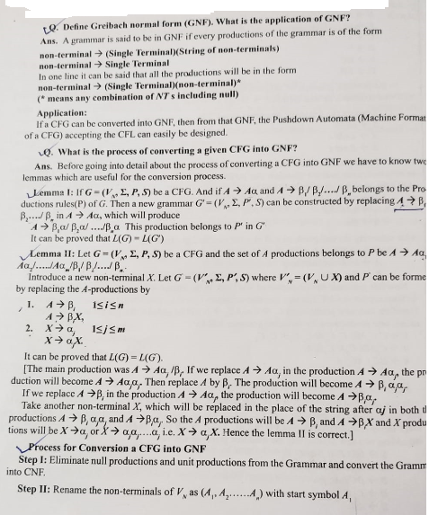

Slide 3
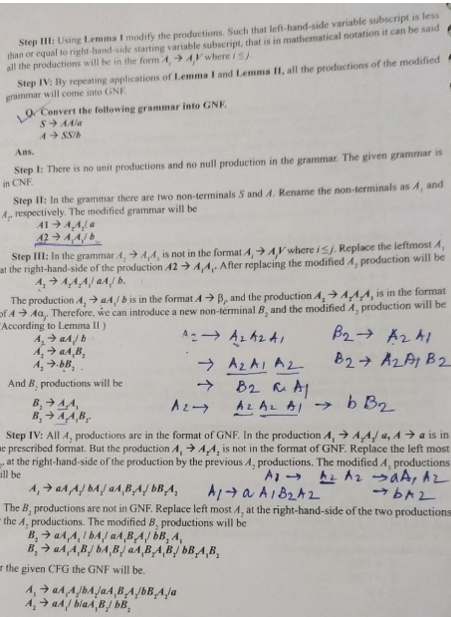

Slide 4
